Slide 1
Notes:
Deze presentatie gaat over de risico’s van het werken hellende daken en de manieren om deze risico’s te verkleinen. De presentatie is algemeen. Gebruik waar mogelijk in de presentatie foto’s en voorbeelden uit de eigen praktijk, om de presentatie herkenbaarder te maken voor je werknemers.

Slide 2
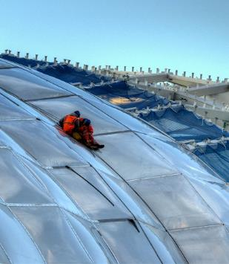
Vallen van of door een hellend dak
Er vallen bijna evenveel mensen van een
hellend dak als door een hellend dak.
Ernstig valgevaar treedt op bij
risicoverhogende omstandigheden zoals:
Obstakels (materiaal)/ uitstekende delen
Werken vlakbij of boven water
Aanwezigheid van verkeer
Werken aan spanningsvoerende delen of kabels
Gladheid
Let op: Er komen net zo vaak ernstige valongevallen voor bij hoogtes < 2,5 meter als bij hoogtes > 2,5 meter!

Slide 3
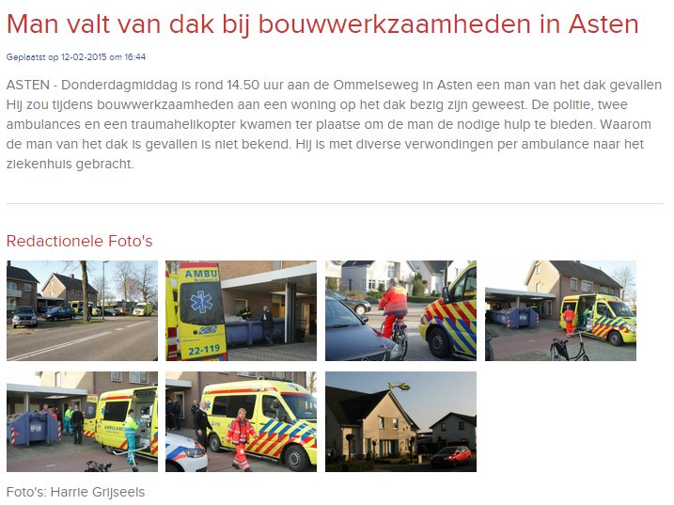
Veilig werken op het dak?
Notes:
Bron: http://www.112brabant.nl/news/11767-man-valt-van-dak-bij-bouwwerkzaamheden-in-asten/

Slide 4
Feiten
Over een periode van 13 jaar zijn bijna 2000 ernstige ongevallen onderzocht waarbij mensen van hoogte vielen. Daarvan liepen er 288 (14%) blijvend letsel op en zijn er 134 (7%) overleden.
Zo’n 450 slachtoffers vielen van of door een hellend dak.
Bij het vallen van of door een hellend dak overlijdt 45% en loopt 55% ernstig blijvend letsel op
Werken op hoogte is gevaar nummer 1 in de bouw
Notes:
Nadere toelichting:
De hier genoemde cijfers zijn van Inspectie SZW.
Het werkelijke aantal ongevallen en bijna ongevallen ligt uiteraard veel hoger, zeker als het “zwart werken” en privégebruik wordt meegerekend!

Slide 5
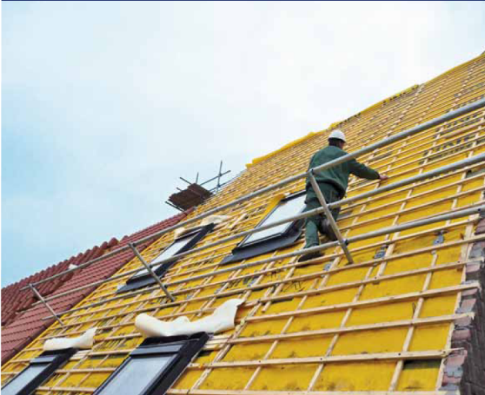
Vallen van een hellend dak
Waar kun je vanaf of doorheen vallen?
Dak (bijvoorbeeld golfplaten)
Raam
Niet-draagkrachtige ondervloer
Voorbeeld van randbeveiliging op een hellend dak

Slide 6
Top 5 werkzaamheden
De top 5 van ernstige ongevallen tijdens het werken op hellende daken vond plaats tijdens:
Het construeren van een dak (48%)
Werkzaamheden op een dak (28%)
Staan of lopen over een dak (18%)
Plaatsen of verwijderen van randbeveiliging (3%)
Klimmen (2%)
Notes:
De ladder staat bijvoorbeeld niet geborgd.

Slide 7
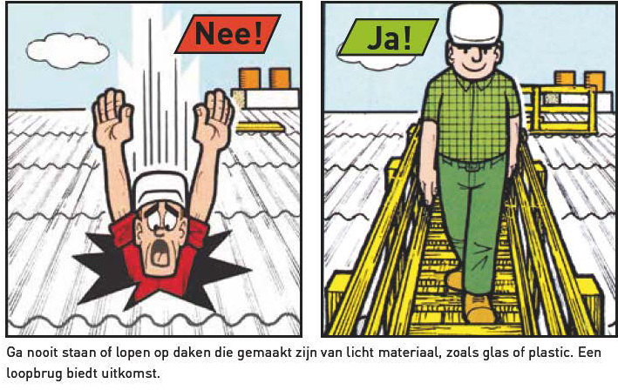
Oorzaken ernstige ongevallen
Belangrijkste oorzaken:
Belasting van oppervlak dat daar niet voor is bedoeld (52%)
Geen goede randbeveiliging (25%)
Falende lichaamscontrole/ balans (19%)
Falende staat van dak, werkplatform of vloer (3%)
Notes:
Bij de onderzochte ernstige ongevallen bleek dat van de circa 450 keer dat de randbeveiliging onvoldoende sterk was in ruim 270 gevallen de randbeveiliging ontbrak en in bijna 110 gevallen de randbeveiliging incompleet of onvoldoende was. Wellicht nog schokkender is dat in de resterende gevallen (bijna 70 maal) de randbeveiliging onklaar was gemaakt of verwijderd!
Hieruit blijkt het grote belang van regelmatige controle op de werkplekken (bijvoorbeeld met behulp van het instrument VI-bouw).

Slide 8
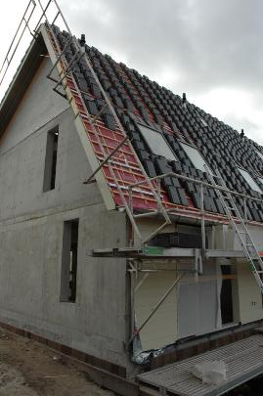
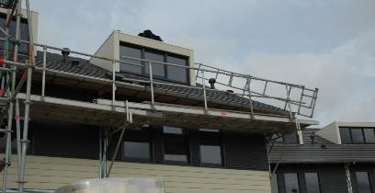
Voorbereiding werken op daken
Schat de risico’s vooraf in. Let op aanwezigheid en deugdelijkheid van de maatregelen (randbeveiliging, collectieve valbeveiliging).
Idealiter wordt gebruik gemaakt van gebiedsbegrenzing als collectieve maatregelen niet mogelijk zijn.
Bespreek voordat het werk start de maatregelen met de anderen op het werk.

Slide 9
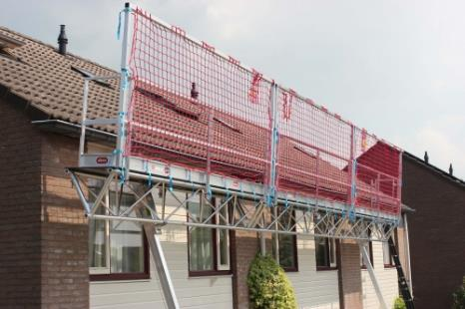
Voorbereiding werken op daken
Zorg dat gevaarlijke locaties gemarkeerd en trapgaten en sparingen afgedekt zijn.
Check of er een veilige toegang is tot de werkplek, bijv.:
Personenlift
Trappenhuis
Kooiladder
(Rol)steiger

Slide 10
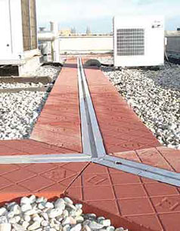
Persoonlijke gebiedsbegrenzing
collectieve maatregelen waren niet mogelijk
CE-markering en in goede staat
conform gebruiksaanwijzing/ instructie
banden strak om het lichaam aangetrokken
goede bevestiging van de vaste lijn

Slide 11
Wat je nooit moet doen
Onbeschermd werken op een dak met openingen of randen
Klimmen op iets wat daar niet voor is bedoeld
Ergens op lopen als je niet zeker weet of het draagkrachtig genoeg is
Een onveilige steiger of (niet-geborgde) ladder gebruiken
Is er een onveilige werksituatie? Meld dit direct bij je leidinggevende.

Slide 12
Vragen?

